Slide 1
Playwright

Slide 2
Playwright là gì?
Khái niệm: Playwright là một thư viện Node.js để tự động hóa Chromium, Firefox và WebKit bằng một API duy nhất. Playwright được xây dựng để cho phép tự động hóa web trên nhiều trình duyệt, đáng tin cậy và nhanh chóng.

Slide 3
2. Điểm mạnh của Playwright
Thực hiện các kịch bản kiểm thử kéo dài bao gồm nhiều trang, tên miền và iframe
Tự động đợi các phần tử sẵn sàng trước khi thực hiện các hành động (như nhấp chuột, điền form, ...)
Chặn hoạt động mạng đối với các yêu cầu mạng bắt chước và giả mạo
Mô phỏng thiết bị di động, vị trí địa lý, và sự quản lý quyền
Hỗ trợ các thành phần web thông qua shadow-piercing selectors
Sự kiện đầu vào cho chuột và bàn phím
Tải lên và tải xuống tệp

Slide 4
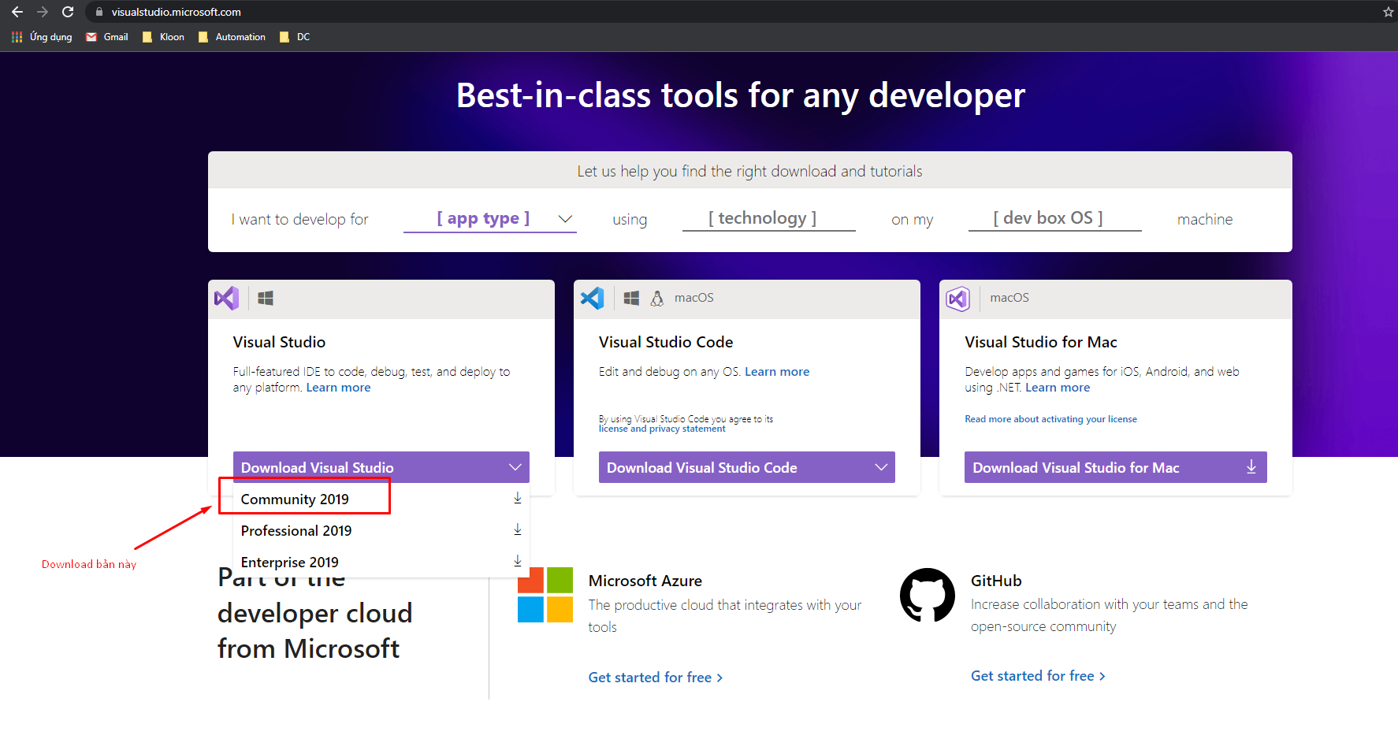
3. Cài đặt
Link cài đặt: https://visualstudio.microsoft.com/

Slide 5
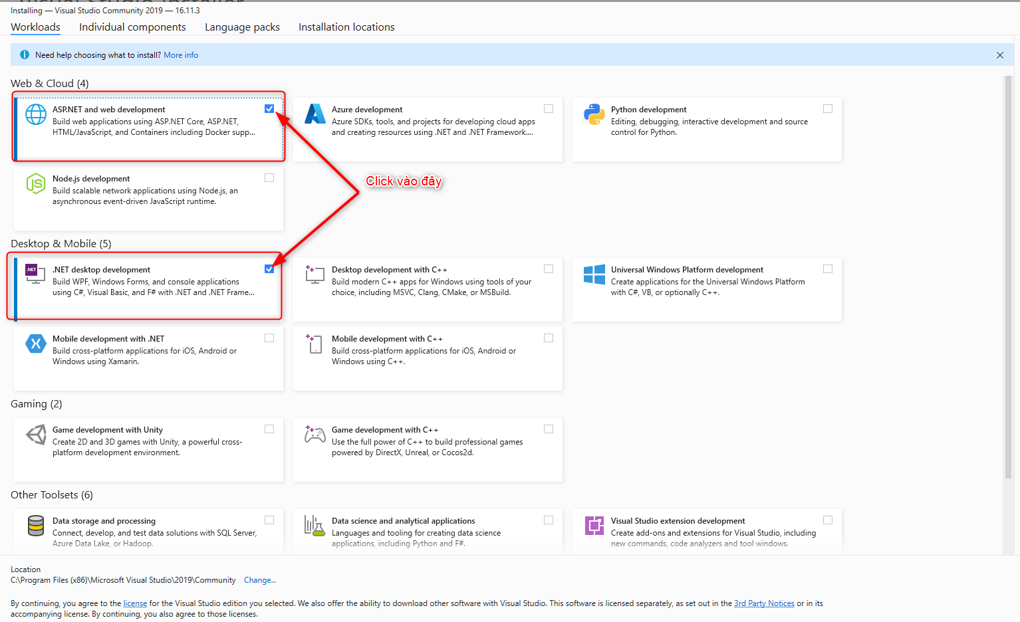
3. Cài đặt
Step 1: Download Visual studio và bấm install
Step 2: Tick vào ô như trong hình và bấm install

Slide 6
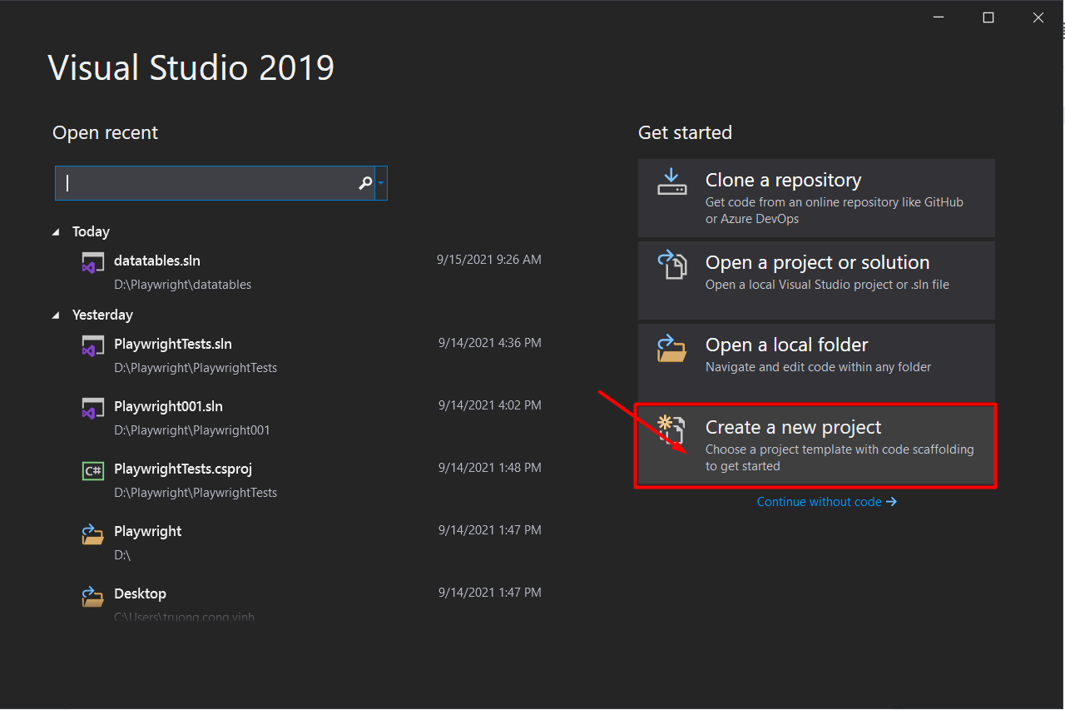
4. Cách tạo Project
Step 1: Mở visual studio
Step 2: Ở giao diện start chọn Create a new project

Slide 7
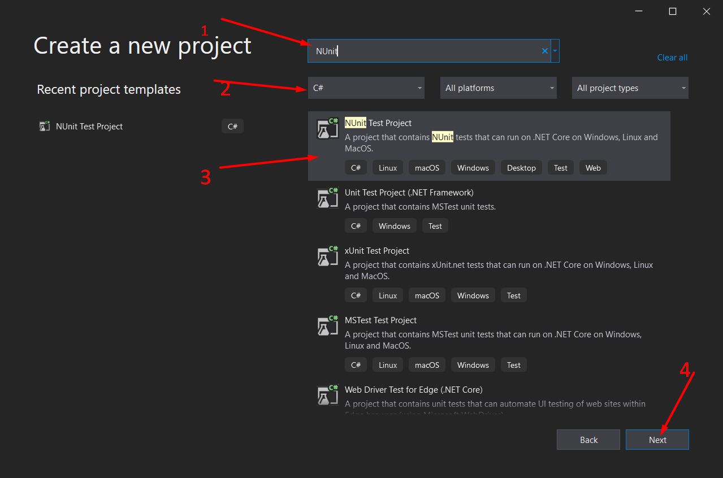
4. Cách tạo Project
Step 3: Chọn project
Ở ô tìm kiếm nhập : NUnit
Chọn ngôn ngữ : C#
Chọn project NUnit Test Project (C#)
Next

Slide 8
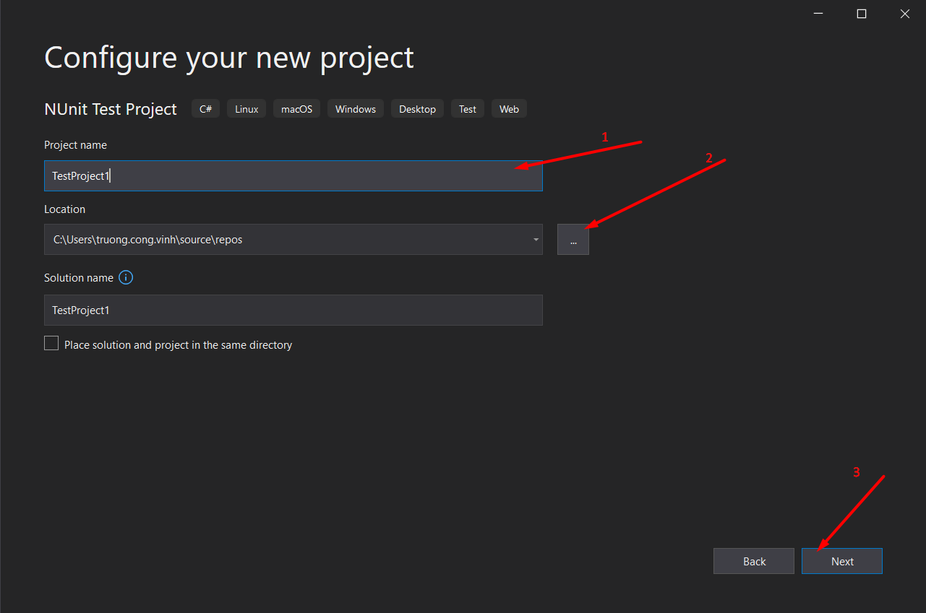
4. Cách tạo Project
Step 4: Nhập thông tin tạo project
Tên project
Nơi lưu trữ folder project
Next

Slide 9
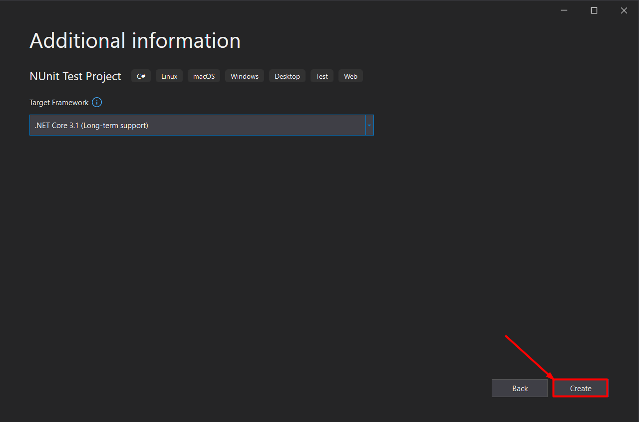
4. Cách tạo Project
Step 5: Create

Slide 10
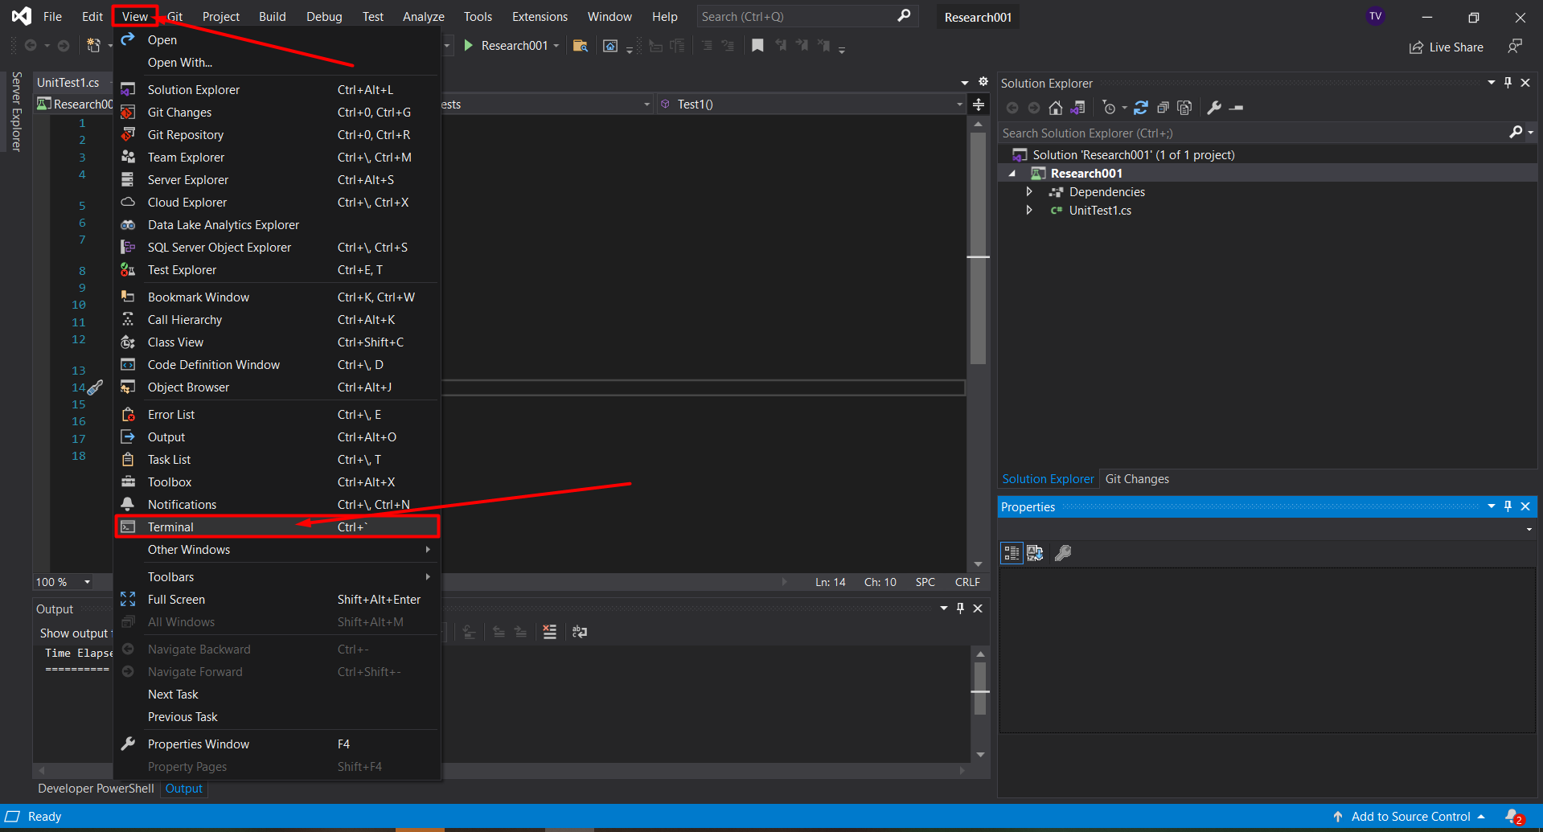
5. Cài đặt Playwright cho Project
Dành cho project đầu tiên
Mở terminal

Slide 11
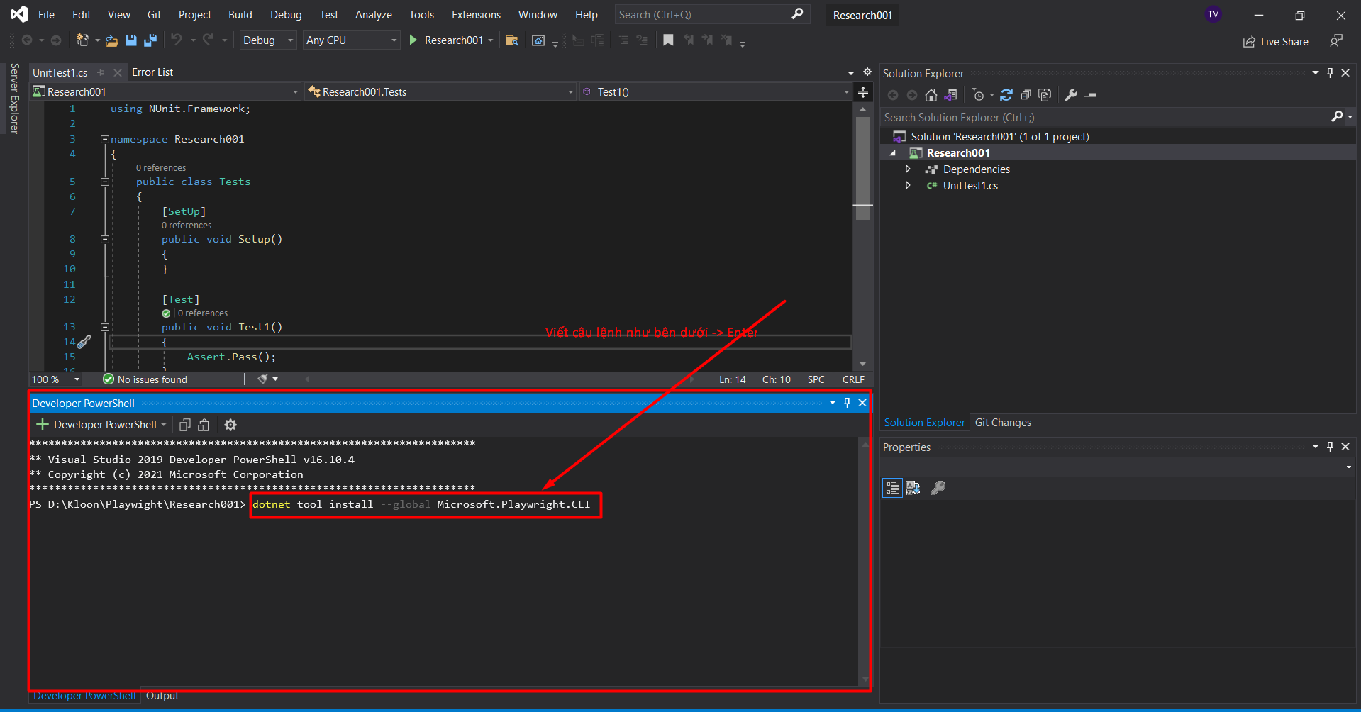
5. Cài đặt Playwright cho Project
Chạy lệnh
+ dotnet tool install --global Microsoft.Playwright.CLI
Đợi cho lệnh được chạy xong
Tiếp tục tương tự lần lượt chạy các lệnh sau:
dotnet add package Microsoft.Playwright
dotnet build
playwright install

Slide 12
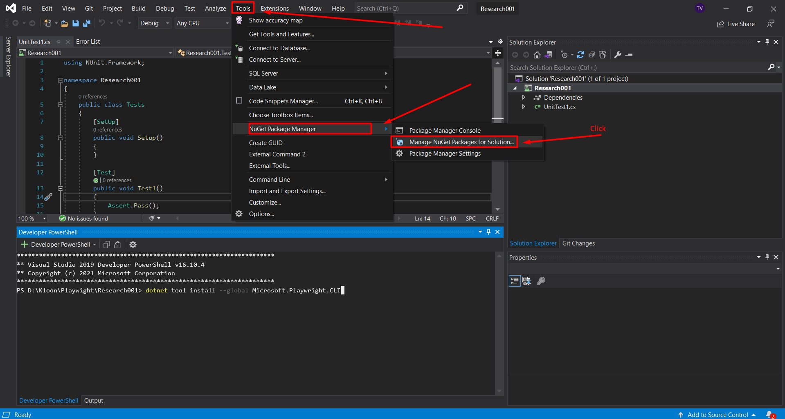
5. Cài đặt Playwright cho Project
B. Dành cho những project sau
Mở nuget package manager

Slide 13
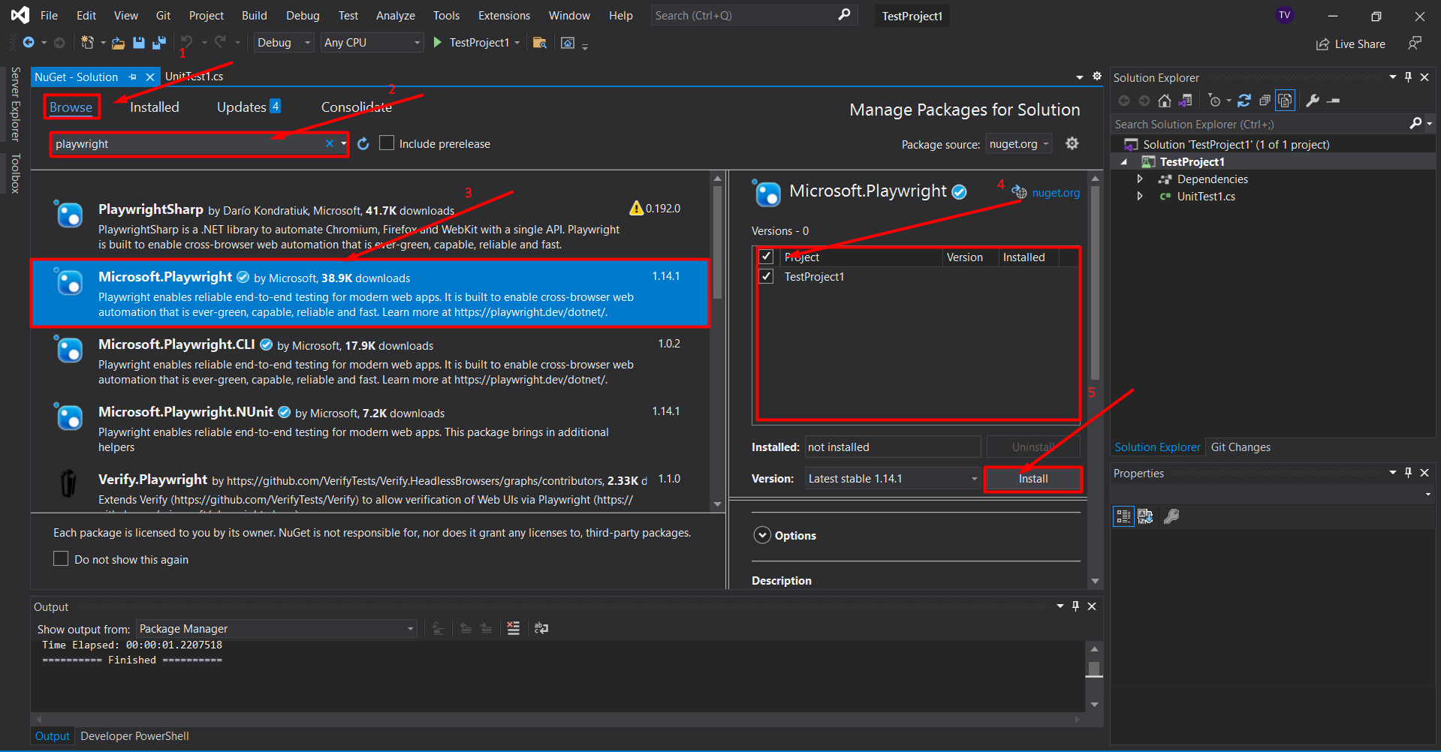
5. Cài đặt Playwright cho Project
Thêm thư viện Microsoft.Playwright

Slide 14
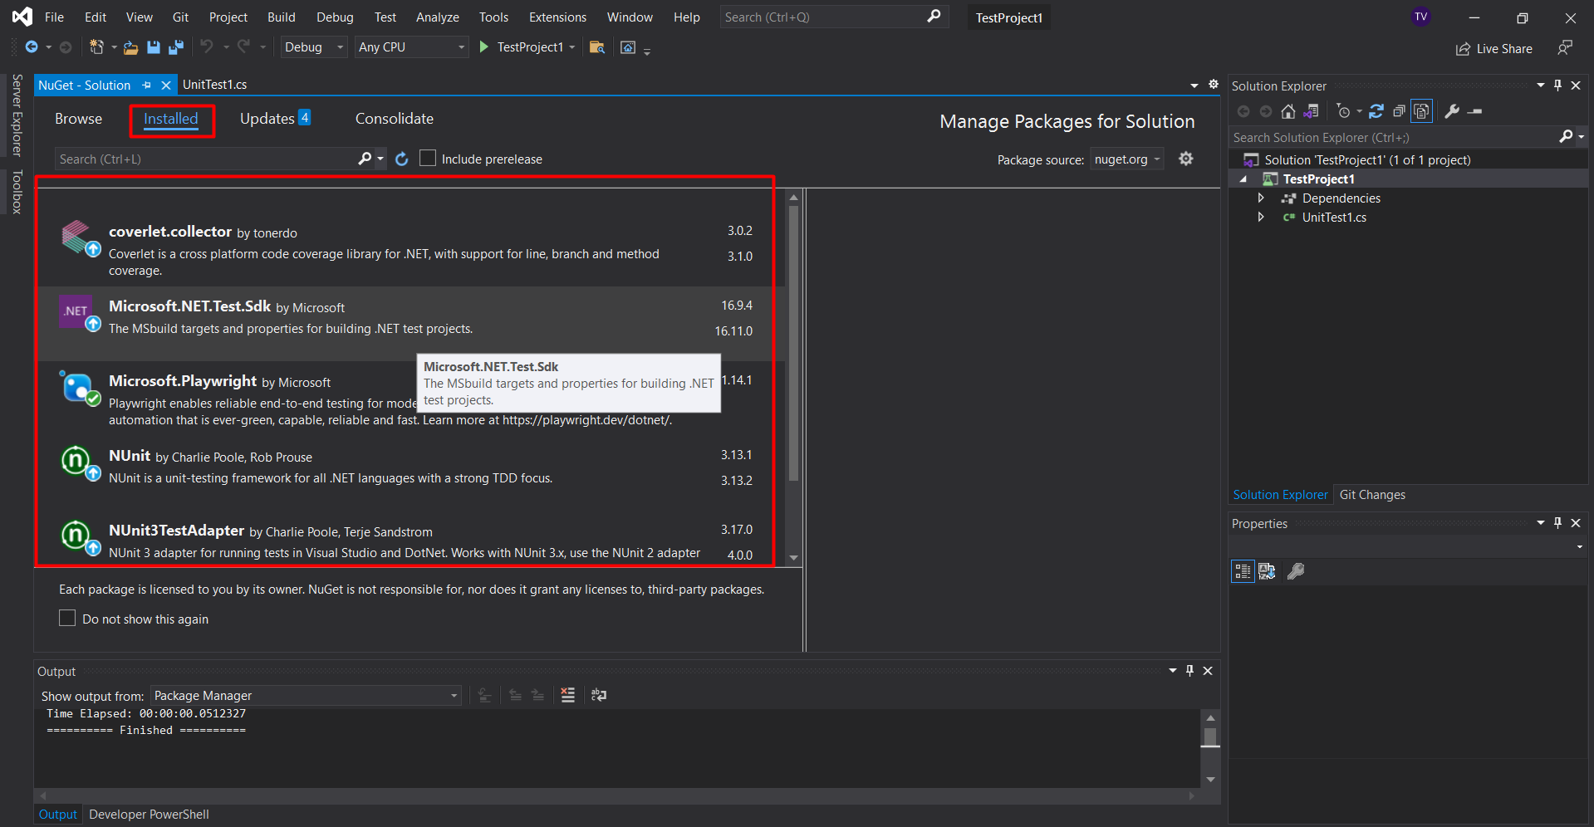
5. Cài đặt Playwright cho Project
Kiểm tra trong phần installed xem đã có đủ package đã cài không

Slide 15
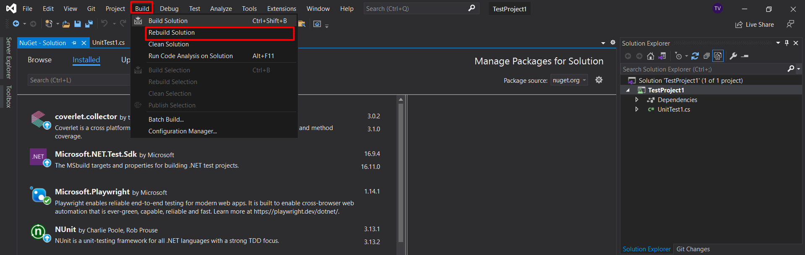
5. Cài đặt Playwright cho Project
Build project

Slide 16
6. Viết kịch bản bằng BDD
BDD- Behavior-Driven Development (BDD)
BDD là một quá trình phát triển phần mềm dựa trên phương pháp Agile dựa theo phương pháp tiếp cận hợp tác nhằm thu gọn khoảng cách giữa business owner và dev.
BDD là sự mở rộng của TDD (Test driven development). Thay vì tập trung vào phát triển phần mềm theo hướng kiểm thử, BDD tập trung vào phát triển phần mềm theo hướng hành vi.
BDD giúp cho việc tạo requirement mà có thể nắm bắt dễ dàng bởi bất kỳ ai. Đưa ra ví dụ được thực hiện bằng hành vi cụ thể nhằm cụ thể hóa các vấn đề, từ đó nhanh chóng phát hiện ra những sự hiểu lầm không đáng có. BDD tập trung vào phòng ngừa lỗi hơn ra tìm ra chúng.

Slide 17
7. Viết Script
Viết code dựa trên kịch bản có sẵn

Slide 18
8. Nguồn tài liệu tham khảo
Có thể tham khảo các tài liệu sau:
Tài liệu về playwright: playwright
Các câu lệnh hay dùng

